Slide 1
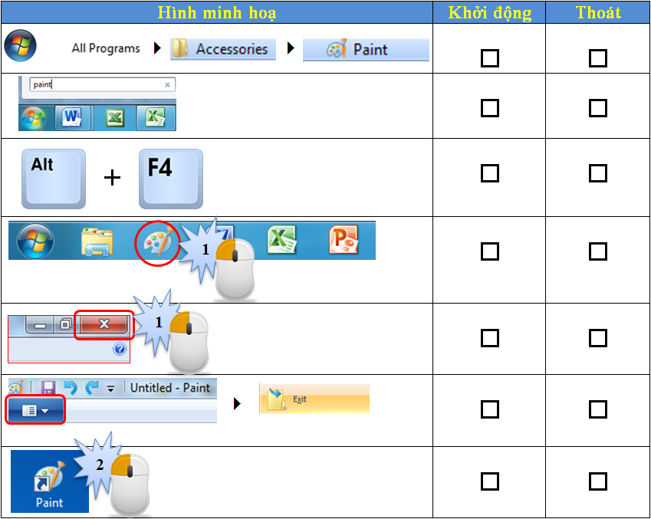
✓
✓
✓
✓
✓
✓
✓
✓
✓
✓
✓
✓
✓
✓

Slide 2
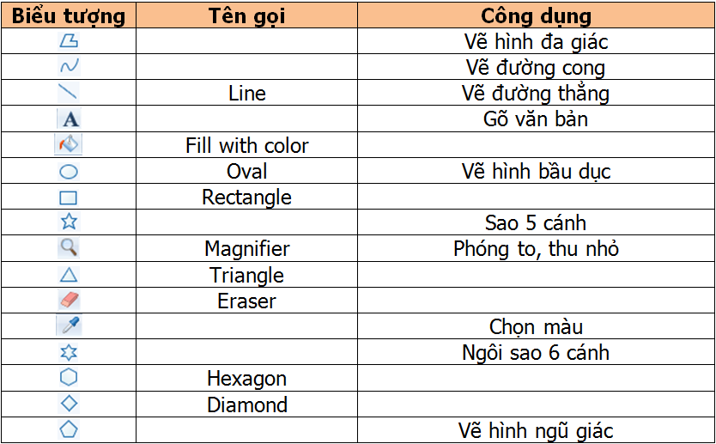
Polygon
Line
Select
Text
Line
Curve
Text
Oval
Rectangle
Tô màu
Tô màu viền
Xóa màu
Vẽ hình bầu dục
Vẽ hình chữ nhật
Vẽ hình thoi
Five PointStart
Fill With Color
Rectangle
Vẽ hình tam giác
Vẽ hình chữ nhật
Vẽ ngôi sao 5 cánh
Công cụ xóa
Công cụ sao chép màu
Công cụ phóng to – thu nhỏ
Color Picker
Eraser
Magnifier
Diamond
Six PointStart
Hexagon
Vẽ lục giác
Vẽ hình thoi
Vẽ ngũ giác
Vẽ lục giác
Vẽ hình thoi
Vẽ ngũ giác
Diamond
Hexagon
Pentagon

